Slide 1
我在这里赞美

Slide 2
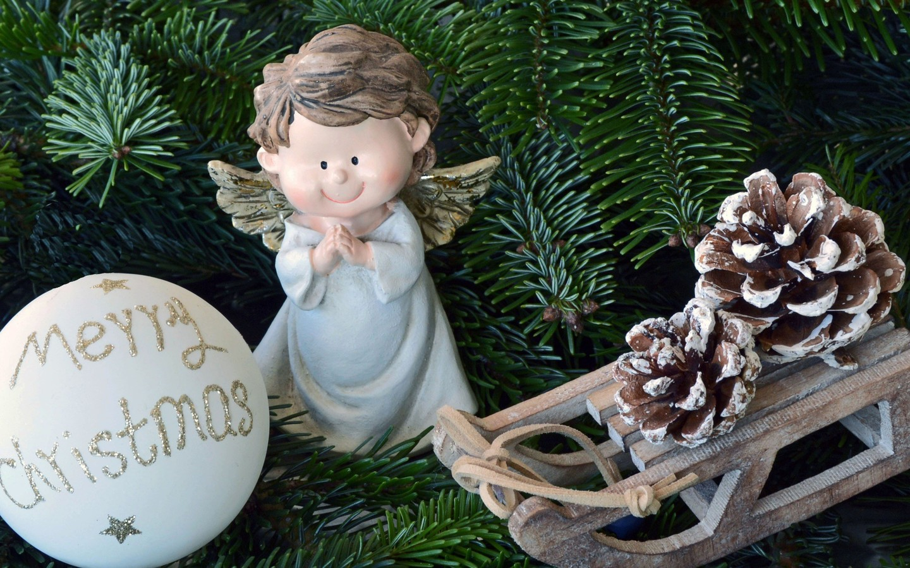
（1） 我在这里赞美 我在那里赞美 我在任何地方 都是要赞美

Slide 3
我在这里赞美 我在那里赞美 我在任何地方 都是要赞美

Slide 4
（副歌） 高声唱 哈里路亚 哈里路亚 哈里路亚 。。。。。。阿们

Slide 5
（2） 我在这里喜乐 我在那里喜乐 我在任何地方 都是要喜乐

Slide 6
我在这里喜乐 我在那里喜乐 我在任何地方 都是要喜乐

Slide 7
（副歌） 高声唱 哈里路亚 哈里路亚 哈里路亚 。。。。。。阿们

Slide 8
（3） 我在这里祷告 我在那里祷告 我在任何地方 都是要祷告

Slide 9
我在这里祷告 我在那里祷告 我在任何地方 都是要祷告

Slide 10
（副歌） 高声唱 哈里路亚 哈里路亚 哈里路亚 。。。。。。阿们

Slide 11
（4） 我在这里感谢 我在那里感谢 我在任何地方 都是要感谢

Slide 12
我在这里感谢 我在那里感谢 我在任何地方 都是要感谢

Slide 13
（副歌） 高声唱 哈里路亚 哈里路亚 哈里路亚 。。。。。。阿们 （阿们） 石狮市湖滨基督教会

